Slide 1


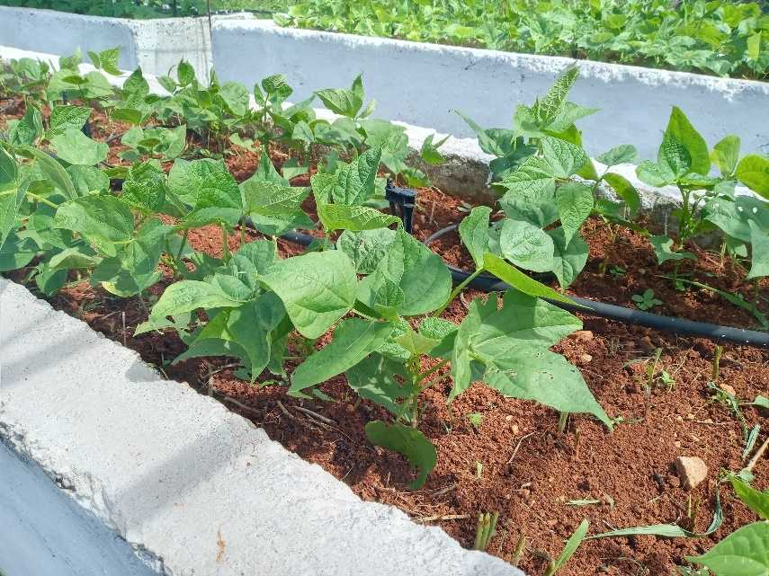



Respuesta del cultivo del frijol a la aplicación de dos niveles de humedad del suelo durante su ciclo biológico.
Autores: Lilisbet Guerrero Domínguez¹, Donaldo Morales Guevara¹ y Arasay Santa Cruz Suárez¹.
¹Departamento de Fisiología y Bioquímica Vegetal. Instituto Nacional de Ciencias Agrícolas (INCA-MES), San José de las Lajas, Mayabeque, Cuba.
E-Mail: liligd396@gmail.com; dmorales@inca.edu.cu; arasay@inca.edu.cu
INTRODUCCIÓN
El frijol común (Phaseolus vulgaris L.) constituye una de las principales fuentes de alimento debido a su gran valor nutricional, siendo por tanto una de las leguminosas de mayor consumo humano. Sin embargo, el 70% de la producción mundial se obtiene en condiciones limitantes de agua, lo que afecta negativamente a los procesos fisiológicos de las plantas (Lanna et al. 2016). Una mejor comprensión de los rasgos fisiológicos asociados con el crecimiento, las relaciones hídricas de las plantas y la eficiencia del uso del agua en condiciones de déficit hídrico puede contribuir a seleccionar criterios para mejorar la respuesta del frijol común a la sequía (Rao et al., 2013).
El objetivo de este trabajo fue determinar la respuesta del cultivo del frijol a la aplicación de dos niveles de humedad del suelo durante su ciclo biológico.
MATERIALES Y MÉTODOS
El riego se aplicó mediante un sistema de micro aspersión automatizada y la entrega del agua se controló mediante válvulas colocadas en cada tratamiento.
El trabajo se realizó durante los meses de enero a mayo de 2021 en el área central del Instituto Nacional de Ciencias Agrícolas (INCA). Se utilizaron semillas de la Variedad Triunfo 70 las que fueron sembradas en condiciones semicontroladas.
Se contó con dos tratamientos que consistieron en regar durante todo el ciclo biológico del cultivo:
A los 48, 62 y 81 días del año (DOY) lo que corresponde a los 31, 45 y 64 días posteriores a la siembra respectivamente.
Se determinó la longitud y diámetro de los tallos, la superficie foliar, las masas secas de raíz, tallo, hojas y totales. Se calculó el contenido relativo de agua referido a la máxima turgente (CRA) según la siguiente ecuación:
CRA = (Mf - Ms) /(Mt- Ms) x 100
T0 Control
100% de la ETc
ETc. (evapotranspiración del cultivo)
T1 Deficitario
50% de la ETc
Se midió la humedad del suelo, el contenido total de clorofilas en unidades SPAD, el número de vainas por planta y de granos por vaina, la masa de 100 granos (g) y el rendimiento por planta (g).
RESULTADOS Y DISCUSIÓN
La Figura (4A, B) muestra los menores valores, a lo largo del experimento para ambas variables en las plantas del tratamiento T1, lo que demuestra que el CRA está asociado con la disminución del contenido de humedad del suelo (Kumar et al., 2008; Pungulani et al., 2013)
La longitud de los tallos como sus diámetros (Fig. 1A, B) presentaron un comportamiento muy parecido, mostrando a los 64 días posteriores a la siembra los mayores valores con diferencias en las plantas del tratamiento con mayor disponibilidad de agua (T0).
Resalta en ambas variables el tratamiento con la mayor disponibilidad de agua, por lo que se pudo constatar que este comportamiento coincide con lo informado por otros autores quienes encontraron resultados desfavorables en la altura de la planta, número de hojas y área foliar en la medida en que se agota el agua aprovechable del suelo (Polanía et al., 2012)
Al valorar el comportamiento de la masa seca aérea (Figura 5) se pudo observar que los mayores valores los mostraron las plantas del tratamiento más abastecido de agua, T0.
La Figura 6 muestra la respuesta encontrada al valorar el rendimiento y sus componentes. Se aprecia en las Figuras 6A y B que fueron las plantas del tratamiento más abastecido de agua el que alcanzó un mayor número de vainas por planta y número de granos por vaina, aunque esta última variable no mostró diferencias con respecto a las plantas de T1.
La masa fresca de 100 granos fue favorecida en el tratamiento menos hidratado (T1).
A
B
DOY
Figura 5. Masa seca aérea de plantas de frijol sometidas a dos niveles de abastecimiento hídrico
DOY
DOY
A
B
Figura 1. Longitud (A) y diámetro de los tallos (B) de plantas de frijol sometidas a diferentes tratamientos de riego
La superficie foliar (Figura 2) mostró un comportamiento similar entre las plantas de los tratamientos a los 31 días después de la siembra, sin embargo a los 45 y 64 días se apreciaron los mayores valores en las plantas del tratamiento T0.
El déficit hídrico es uno de los factores que más rápido y con mayor intensidad altera el crecimiento de las plantas, así se demostró que la utilización de regímenes de riego con diferentes niveles de abastecimiento hídrico provocaron una disminución tanto de la altura de la planta, diámetro del tallo y la superficie foliar en la medida que las plantas fueron recibiendo una menor cantidad de agua (Abdelraouf et al., 2013).
C
D
DOY
g
g
Figura 2. Superficie foliar de plantas de frijol sometidas a dos niveles de abastecimiento hídrico
El contenido de clorofila (Figura 3) fue mayor a los 31 y 64 días posteriores a la siembra en las hojas de las plantas de T0, observándose diferencias con respecto a las plantas de T1. Por el contrario, a los 45 días presentó un índice más bajo con respecto a T1; lo cual coincide con Lapiz-Culqui et al. (2021).
Figura 6. Número de vainas por planta (A), número de granos por vaina (B), masa fresca de 100 granos (C) y rendimiento (D) de plantas de frijol sometidas a dos niveles de abastecimiento hídrico.
El rendimiento alcanzado con ambos tratamientos es el reflejo de la respuesta de los componentes evaluados, resaltando el tratamiento mejor hidratado (T0).
Se ha señalado que las condiciones de sequía en el suelo producen una disminución
significativa de los componentes del rendimiento asociados a la producción de granos y legumbres; así como, en el rendimiento agrícola en el cultivo del frijol (Meriño et al., 2015).
DOY
CONCLUSIONES
Figura 3. Índice de clorofila (unidades SPAD) en plantas de frijol sometidas a diferentes tratamientos de riego
Los resultados evidencian que el déficit hídrico influye notablemente en la respuesta fisiológica del frijol, afectando el crecimiento y rendimiento de la planta.
A
B
REFERENCIAS
Abdelraouf, R. E.; El-Habbasha, S. F.; Hozayn, M. y Hoballah, E. 2013. Water Stress Mitigation on Growth, Yield and Quality Traits of Wheat (Triticum aestivum L.) Using Biofertilizer Inoculation. Journal of Applied Sciences Research, 9 (3), 2135-2145.
Lapiz-Culqui, Y., Neri1, J.C., Vilca-Valqui1, N.C., Meléndez-Mori1 J.B., Huaman-Huaman1, E. y Manuel Oliva1. 2021. Efecto del estrés hídrico sobre el comportamiento morfo-fisiológico de cinco genotipos de frijol común (Phaseolus vulgaris L.). Revista Pakamuros, 9 (2), 73-86.
Meriño, Y., Boudet, A., Boicet, T., Ladrón de Guevara, E. A. y Palacio, A. J. 2015. Rendimiento y tolerancia a la sequía de seis variedades de frijol común (Phaseolus vulgaris L.) en condiciones de campo. Centro Agrícola, 42 (1), 69–74.
Polanía, J.A., Rao, I.M., Mejía, S., Beebe, S.E. y Cajiao, C. 2012. Características morfo-fisiológicas del fríjol
común (Phaseolus vulgaris L.) relacionadas con la adaptación a sequía. Acta Agron. 61(3), 197-206.
Pungulani, L.L.M., J.P Millner, W.M. Williams y M. Banda. 2013. Improvent of leaf wilting scoring in cowpea (Vigna Sinensis (L.) Walp.): From qualitative scale to quantitative index. Aust. J. Crop Sci. 7 (9), 1262-1269.
DOY
DOY
Figura 4. Contenido relativo de agua (CRA) (A) y humedad del suelo (B) en plantas de frijol sometidas a diferentes tratamientos de riego

